Slide 1
Appréhender les grilles par les copies test
IA-IPR d’espagnol – Académie de Lille
Notes:
Importance de tester plusieurs copies. Soit en individuel soit en équipe (si l’organisation le permet) car la variété des supports implique une incontournable adaptation de notre propre lecture des grilles avant d’entamer les corrections.

Slide 2
Tester 4 à 5 copies avant de commencer la correction.
Nous vous conseillons :
de proposer un positionnement de la copie par colonne.
de justifier votre positionnement et de le confronter éventuellement avec vos collègues correcteurs ou avec d’autres copies.
ATTENTION : La copie qui sera rendue à l’élève ne devra comporter aucune mention du niveau atteint (A2/ B1 etc …).
IA-IPR d’espagnol – Académie de Lille

Slide 3
Compréhension de l’oral
« Discapacitados y mundo laboral »
Vidéo téléchargeable ici
IA-IPR d’espagnol – Académie de Lille

Slide 4
IDENTIFICATION DU CONTEXTE OU DE LA SITAUTION D42NONCIATION | Identification du reseau de sens | Identification des stratégies de commmunication
- Une journaliste (voix off) - un bar de plage/ une entreprise de conditionnement de bonbons - 2 employés de ce bar/un employé de l’entreprise – chef de chaîne d’emballage | - La journaliste : → Présente le thème du reportage = l’insertion des personnes en situation de handicap dans le monde du travail - Le lieu : → Permet de préciser le thème du reportage : le premier bar de plage restaurant à ouvrir avec parmi ses employés des personnes souffrant d’un handicap intellectuel - Les 3 employés : → En situation de handicap → Donnent leur point de vue / leur ressenti : N°1 : Serveur – aide/serveur – « ayudante de camarero » apprend beaucoup de choses N°2 : en cuisine – contente de son travail / contente quand Les clients sont satisfaits des plats N°3 : se sent responsable – et conscient que son cas permet de démontrer qu’une personne porteuse de handicap est aussi capable que toute autre personne. | - L’insertion des personnes en situation de handicap dans le monde du travail est aujourd’hui une réalité - Changer le regard de la société - Démontrer que les personnes porteuses d’un handicap sont aussi capables de travailler
- La présidente de la fondation | - la présidente explique : → Que tout a été fait pour former et embaucher ces personnes. → Que 5 personnes travaillent actuellement en salle et cuisine - Autre chiffre donné par la journaliste : 20 autres personnes vont pouvoir travailler sur une chaîne mécanisée | - Ce type d’initiative peut permettre aux personnes en situation de handicap d’ accéder à leur indépendance économique (malgré la crise) et familiale
- La présidente de la Com. Autonome de Madrid : Esperanza Aguirre | - La présidente : → A visité les installations → Dit qu’ils vont continuer à investir → Précise le nombre de centres de soutien aux personnes handicapées dans la région de Madrid = 78 → Rappelle que chaque année plus de 5.700 places de formation sont offertes
Notes:
Ce tableau est le résultat du travail réalisé par les formateurs préalablement à la correction des premières copies. Il vise l’exhaustivité, il est le résultat de plus de 3 visionnages. L’objectif est d’identifier quelles informations correspondent à chacune des trois colonnes. Il ne constitue en rien un corrigé. Le but est de poser l’ensemble des possibles afin d’aborder la lecture des copies en ayant à l’esprit ce que le correcteur pourrait (le conditionnel est de mise) trouver dans les copies et dans quel item il pourra valoriser tel ou tel élément restitué par l’élève.

Slide 5
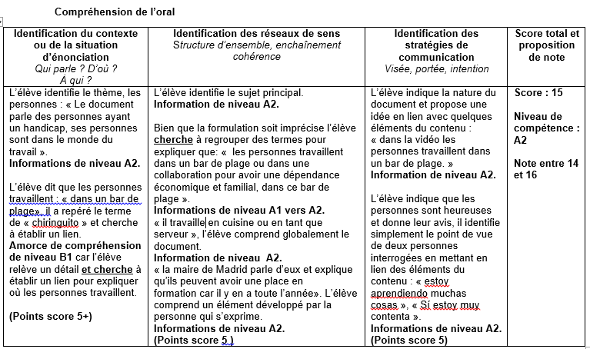
IA-IPR d’espagnol – Académie de Lille
Notes:
Analyse d’une copie d’élève de 1° STI2D
Le candidat s’est appuyé sur le visuel. ‘a l’air content de’
Des lacunes : nous n’avons pas le contenu des témoignages des travailleurs. Toutefois, l’essentiel d’une compréhension que l’on peut qualifier de ‘globale’ est atteint.
Il ne restitue pas la structure du document mais fait un effort d’organisation : d’abord le factuel – (on y retrouve l’organisation de reportage avec la mention à la présidente de la communauté de M) – il réserve la fin de son compte-rendu au ressenti des témoins, une sorte de conclusion qui rend compte de l’intention de ce programme.
Appréciation et Conseils que l’on peut donner au candidat : Copie qui montre que l’élève est capable de dégager le thème principal d’un document et à cerner les enjeux du sujet. Il doit maintenant travailler à accéder au détail des informations afin de pouvoir rendre compte de façon plus précise des informations contenues dans un message dont il est le récepteur.

Slide 6
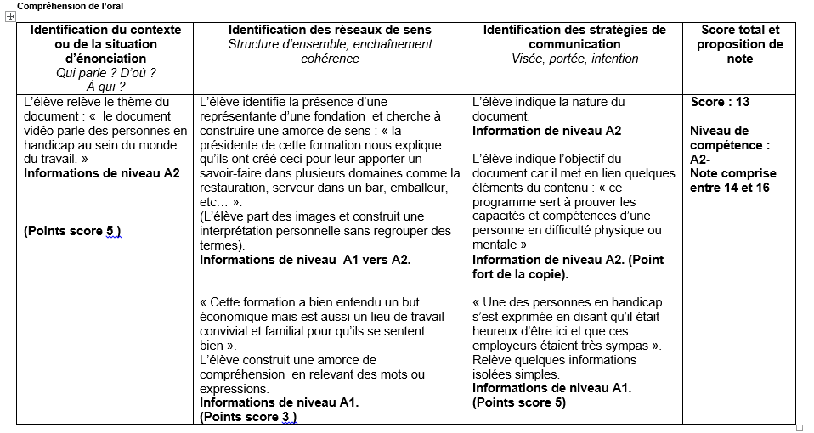
IA-IPR d’espagnol – Académie de Lille
Notes:
Analyse de la copie d’un élève de Première STMG
La phrase : « Cette fondation permettra à ces personnes de se faire embaucher par la suite. » montre que l’élève a développé une certaine capacité à inférer du sens. Cette stratégie lui permet de se rapprocher de la réalité ou vérité de ce qui est à valorise. En revanche, la phrase : « un lieu de travail convivial et familier » montre qu’il doit poursuivre son travail et bien s’attacher à vérifier les hypothèses qu’il émet car inférer du sens sans vérifier ses hypothèses peut le conduire à des contre-sens.
Appréciation et Conseils que l’on peut donner au candidat : Copie qui révèle une capacité à dégager l’essentiel des informations et à les mettre en relation. Il faut poursuivre dans ce sens, continuer à émettre des hypothèses et à les vérifier à l’appui d’informations tangibles.

Slide 7
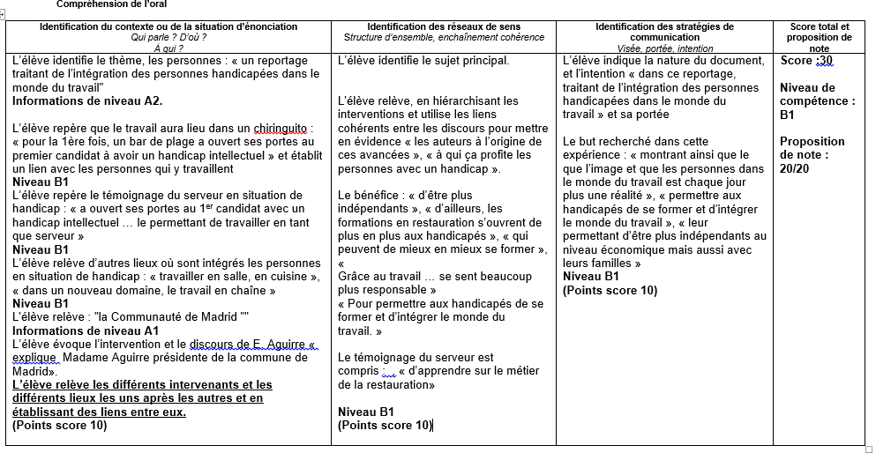
Notes:
Analyse d’une copie d’élève de première de série générale.
La lecture de la copie a mis en évidence le fait qu’il n’est pas toujours aisé de faire correspondre tel élément de la copie à telle colonne de la grille mais il est apparu clairement aux formateurs que cette copie donne des indications claires quant au niveau de précision que l’élève est capable d’atteindre que ce soit sur le plan de l’identification des informations factuelles ou sur celui de leur mise en relation. Il est également capable de rendre compte, de façon claire et pertinente de l’intention du document mais aussi de l’objectif de l’action sociale menée.
Appréciation et Conseils que l’on peut donner au candidat : Compte-rendu de qualité, complet et bien structuré. Continuer à développer des stratégies de vérification des hypothèses, travailler la discrimination auditive et notamment revoyez la numération afin d’être en capacité de mieux repérer les chiffres.

Slide 8
Identification du contexte ou de la situation d’énonciation Qui parle ? D’où ? À qui ? | Identification des réseaux de sens Structure d’ensemble, enchaînement cohérence | Identification des stratégies de communication Visée, portée, intention | Score total et proposition de note
L’élève identifie le thème, les personnes : « Le document est une vidéo qui parle des personnes handicapées mentales" Informations de niveau A2. L'élève relève : "la Commune de Madrid a pris part à ce programme" Informations de niveau pré A1 « la présidente de la commune de Madrid a fait un discours». ( Donnée écrite sur la vidéo) Informations de niveau A1. L’élève relève des informations simples et les articule en partie les unes aux autres. (Points score 3 ) | L’élève identifie le sujet principal. Informations de niveau A2. L'élève relève, sans établir de liens cohérents, que des formations ont été mises en place. Il indique que la présidente a fait un discours -cette information est isolée et pas exploitée-. Informations de niveau A1 vers A2. L’élève construit une amorce de compréhension ; le compte rendu est court. (Points score 3+ ) | L’élève indique la nature du document, et l'intention « le programme a pour but d’ intégrer les handicapés dans le monde du travail » Informations de niveau A2. « Afin d’intégrer au mieux les handicapés mentaux dans le monde du travail, les des formations ont été mises en place. Pour sensibiliser d’avantage les gens la présidente de la commune de Madrid fait un discours » L'élève dit que la Communauté de Madrid prend part au programme et fait le lien entre les formations mises en place et l'accès au monde du travail pour les handicapés Informations de niveau A2. (Points score 5) | Score :11 Niveau de compétence : A1+ Note comprise entre 11 et 13
Notes:
2° exemple de copie d’un élève de Première de série générale.

Slide 9
Expression écrite
IA-IPR d’espagnol – Académie de Lille

Slide 10
Sujet d’écriture
La discriminación de los discapacitados en el mundo laboral es un tema de actualidad. Dé su opinión y proponga argumentos para sensibilizar a la gente.
IA-IPR d’espagnol – Académie de Lille

Slide 11
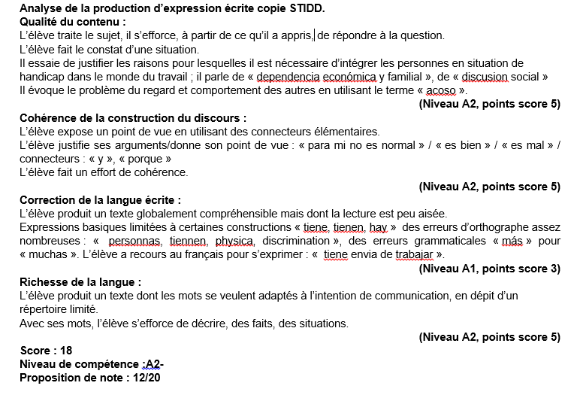
IA-IPR d’espagnol – Académie de Lille
Notes:
Analyse d’une copie d’élève de première STI2D
Son écrit est globalement intelligible – les difficultés étant centrées sur des mots, du lexique et la mauvaise maitrise de la négation due à l’influence de l’anglais.
Attention si cet élève est en LVA, il n’a que 10/20.
Appréciation et conseils que l’on peut donner à cet élève : Copie qui révèle la capacité du candidat à traiter un sujet de façon… Il conviendra de s’attacher à … enrichir le lexique par de la lecture, mémorisation de vocabulaire …

Slide 12
IA-IPR d’espagnol – Académie de Lille
Notes:
Analyse d’une copie d’élève de première STMG
Qualité du contenu : peut traiter le sujet même si la production est courte A2 = 5 – ce n’est pas une simple amorce.
Cohérence : il y a des connecteurs – un effort d’organisation du discours – c’est d’ailleurs cela, qui malgré la mauvaise maîtrise du lexique permet au lecteur de se faire une idée de la position de l’élève // à cette question. Par conséquent, A1 +
Correction de la langue : on est entre ‘lecture peu aisée’ (3pts score) et ‘écrit peu intelligible’ (1 pt score). Si le doute est présent, il n’y a aucune raison pour que la décision soit en défaveur de l’élève.
« correction » et « richesse » de la langue constitue deux items distincts. Dans cette copie, la syntaxe est très mal maîtrisée (problème de correction), toutefois l’élève emploie à bon escient un certain nombre de mots : juntarse /sensibilizar/ quejas. Pour le reste, l’élève a recours à des gallicismes, commet des barbarismes.
Remarques :
- Cet élève de Première STMG a composé à la fin du mois d’octobre.
- Que l’élève soit en LVA ou LVB, sa note se situera entre 8 et 10 sur 20. C’est sur des niveaux plus élevés que la plus value chiffrée de la LVA se fera sentir.
Cette fourchette de 3 points pourra servir de variable d’ajustement en fonction du contexte d’enseignement (série technologique ou générale), selon l’impression globale dégagée par la copie.
Conseil : il convient de regarder ce que l’élève sait faire et de ne pas oublier de le valoriser. Il convient également de revenir régulièrement à la grille et de s’attacher aux termes, de les comparer d’un niveau à l’autre. Exemple antérieur : distinction entre ‘lecture peu aisée’ et ‘écrit peu intelligible’.
Appréciation et conseils que l’on peut donner à cet élève : Le candidat a bien cerné le sujet et est capable de donner son avis. Toutefois la lecture de la copie est peu aisée. Il conviendra de travailler à l’acquisition d’un bagage lexical plus riche.

Slide 13
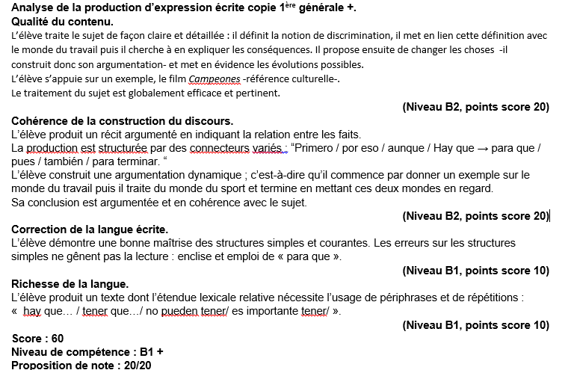
IA-IPR d’espagnol – Académie de Lille
Notes:
Analyse d’une copie d’élève de première Générale
A 60 points score, nous nous situons, pour un élève LVB à plus du double des points nécessaires pour atteindre 20/20
Pour une élève LVA, à 20 points au dessus. Au 2° trimestre de 1° cet élève est à mi-chemin entre le niveau B1 et B2. Il pourrait atteindre le niveau C1 en fin de terminale. Ce nouveau format d’évaluation permettra de faire apparaitre sur son relevé de note le niveau atteint en plus de la note sur 20. Il obtiendra une certification.
Point de vigilance ; Se méfier ‘del efecto rebote’ : ne pas se laisser influencer par cette très bonne copie au moment de corriger la suivante qui relèvera d’un niveau de maitrise certes, peut-être inférieur mais qui, si elle correspond aux attentes du niveau A2 vers B1 (35 points score) « méritera » un 20/20. Il est important de faire ‘borrón y cuenta atrás’ à chaque copie et de revenir à la grille.
Appréciation et conseils que l’on peut donner à cet élève :
Remarques : Il semble difficile de continuer de conseiller un élève qui a atteint un très bon niveau de maîtrise.
Toutefois, il convient de bien mettre en évidence les acquis (sans indiquer le niveau A2/ B1 …), afin que les élèves puissent se situer mais sans leur donner d’indices précis sur une note chiffrée qui n’apparaitra qu’au moment des résultats terminaux. De plus, même sur les copies qui révèlent une marge de progrès à accomplir importante, il conviendra de mentionner des points positifs – il faut que le candidat qui a à progresser ne se contente pas de ces points positifs. Il faut trouver un juste milieu.

Slide 14
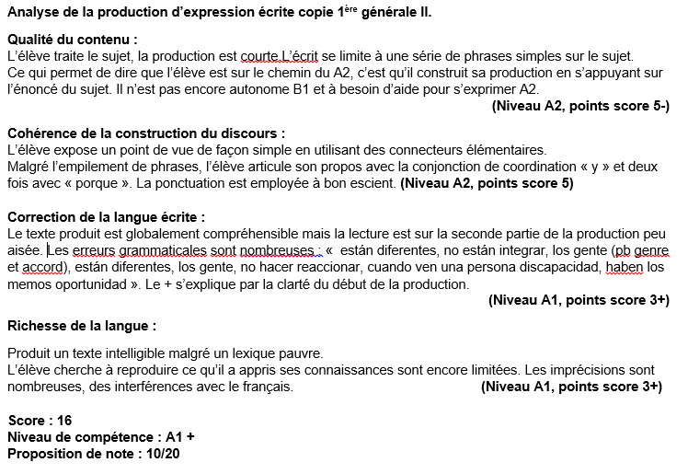
IA-IPR d’espagnol – Académie de Lille
Notes:
Analyse d’une copie d’élève de première Générale
Nous sommes typiquement dans le cas d’une copie d’un niveau inférieur à celui de la précédente qui était excellent.
Même si la production nous apparait pauvre, elle se situe au-delà de la simple ‘amorce’.
Nous sommes plutôt au niveau : « Peut traiter le sujet même si la production est courte » Nous pouvons hésiter entre 1 et 3 points score pour la 1° colonne. Doute …. Demandez-vous comment auriez-vous évalué cette copie si elle était dans votre paquet de copie bac fin terminale série S ou ES? Et rappelez-vous que nous sommes fin du mois d’octobre en première …
Appréciation et conseils que l’on peut donner à l’élève : La production écrite est globalement compréhensible et donne quelques pistes sur le sujet. Il conviendra d’apprendre à construire une proposition plus complète en nuançant les idées. Pour ce faire, il conviendra de stabiliser le lexique de base par un travail de mémorisation (apprendre par cœur) : haber/tener, ‘hacer’ et d’enrichir le bagage lexical (apprentissage par cœur et participation en classe accrue pour manipuler le lexique que vous apprenez)

Slide 15
Nous vous remercions pour votre attention.
Nous tenons à remercier le précieux travail des formateurs d’espagnol
Marjorie Bianay
Marie-Fabienne Borthomieu
Cécile Campagne
Mireille Carlier
Julien Cots
Benjamin Demolin
Eric Fonta
Maria Fasquel
Maria Loridan
Messieurs Przybylski et Walter, IA-IPR d’allemand et leur équipe de formateurs.
IA-IPR d’espagnol – Académie de Lille

